Slide 1


Окружающий мир
2 класс
Тема: Опасные незнакомцы
Учитель: Киселева С.А.

Slide 2
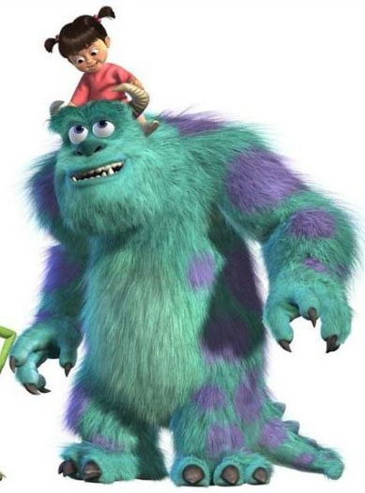
НАШИ ЦЕЛИ:
знакомство с правилами безопасного поведения при встрече с незнакомыми людьми.

Slide 3
Задание №1
Изучите новый учебный материал на Окружающий мир 2 класс, тема урока "Опасные незнакомцы", с.30-35, Школа России, перейдя по ссылке:
https://www.youtube.com/watch?time_continue=24&v=lNNe7n67xNE&feature=emb_logo

Slide 4
НЕЗНАКОМЕЦ – это тот, кого ты не знаешь!

Slide 5
На улице
Возле школы
Опасные незнакомцы
Дома
По телефону
В подъезде
На игровой площадке

Slide 6
На улице
Возле школы
Опасные незнакомцы
Дома
По телефону
В подъезде
На игровой площадке

Slide 7
Задание 3: составить правила безопасного поведения, если…
Дом - ты дома один, а в дверь звонят.
Поиск - ты потерялся.
Телефон - ты дома один, а тебе позвонили по телефону неизвестные люди.
Подъезд - ты один в подъезде.
Улица - ты один на улице.
Помощь - тебя просят неизвестные люди чем-то им помочь.

Slide 8
ПАМЯТКА
Что делать…
если ты один дома.
1. __________ дверь незнакомым людям.
2. ___________ когда придут взрослые.
если тебе звонят.
1. _______________ свой адрес, имя.
2. _______________ с незнакомыми людьми.
если ты один на улице.
1. _______________ с незнакомыми людьми.
2. __________ ничего у незнакомых людей.
3. ____________ с незнакомым человеком в машину.
4. _____________ родителям, где ты будешь находиться.
если ты один в подъезде.
1. _________________ в лифт с незнакомыми людьми.
2. ____ разговаривай с незнакомыми людьми.
если тебя силой уводят.
1. Привлекай внимание окружающих: _____, ______,
__________ на помощь

Slide 9
ПАМЯТКА
Что делать…
если ты один дома.
1. Не открывай дверь незнакомым людям.
2. Не говори, когда придут взрослые.
если тебе звонят.
1. Не сообщай свой адрес, имя.
2. Не разговаривай с незнакомыми людьми.
если ты один на улице.
1. Не разговаривай с незнакомыми людьми.
2. Не бери ничего у незнакомых людей.
3. Не садись с незнакомым человеком в машину.
4. Сообщи родителям, где ты будешь находиться.
если ты один в подъезде.
1. Не заходи в лифт с незнакомыми людьми.
2. Не разговаривай с незнакомыми людьми.
если тебя силой уводят.
1. Привлекай внимание окружающих: кричи, вырывайся, зови на помощь

Slide 10
Задание для контроля
Тест. Проверь себя!
1.Выбери неверное утверждение:
1.Дверь можно открывать, если звонит незнакомый человек.
2.Если в дверь звонит почтальон, монтёр, врач, милиционер, всё равно не открывай, если ты не знаешь этих людей.
3.Преступник может переодеться в любую форму.
2.Что вы ответите, если незнакомый человек спросит по телефону, дома ли родители
1. Что родителей, нет дома;
2.Что родители дома, но заняты;
3.Когда придут родители.
3.Что можно принимать от незнакомых людей?
1. Конфеты;
2.Деньги;
3.Игрушки,
4.Ничего не брать.

Slide 11
4.Что нельзя делать, если незнакомый человек пытается увести тебя силой?
1.Вырываться, убежать,
2.Броситься за помощью к прохожим,
3.Кричать изо всех сил, привлекая внимание.
4.Спокойно пойти с незнакомцем. 5.В каком случае можно поехать с незнакомцем на машине?
1.Если ты не успел на автобус, троллейбус,
2.Если он приехал по поручению родителей;
3.Ни в каком случае.
4. Если ты опаздываешь.
5.Если он просит показать дорогу.
6.Что делать, если незнакомец пытается открыть дверь?
1.Позвонить по телефону «02», сообщить свой точный адрес.
2. Позвонить по телефону родителям, бабушке, соседям.
3.Приготовить предмет для удара;
4.Открыть дверь и впустить незнакомца.
7. Можно ли играть с наступлением темноты?
1. Да, можно. 2. Можно, с друзьями. 3. Нельзя

Slide 12
Продолжи фразу:
Сегодня на уроке
я узнал……
я научился….
я познакомился
я повторил…..
я закрепил….
На уроке меня заинтересовало

Slide 13
Спасибо за урок!
Берегите себя!

